Slide 1

关于抵制日货的调查
法学3班 鄂林凯 74120102
陈艺文 07120331
刘东言 02120502

Slide 2
调查目的
近日由于“钓鱼岛事件”的不断升温，互联网上、社会中各类声势浩大的“抵日活动”沸沸扬扬，甚至甚嚣尘上，引发了国人一系列对于日本及日货态度的思考。为了了解当代大学生对于抵制日货问题的态度和看法，开展了本次社会调查。

Slide 3
调查对象 在读大学生、互联网大学适龄青年
调查内容 近段时间来，中日关系恶化，中、日两国均掀起了抵制日、中产品的运动。为此，以样本为50的成都信息工程学院18-22岁在校大学生针对抵制日货问题，以及对抵制日货行为的看法和参与情况进行了问卷调查。并在互联网上参考了一些匿名投票结果。

Slide 4
调查方法 问卷调查、互联网匿名投票
调查统计 五十名被调查大学生中，72%的大学生表示个人或家里购买过日本商品。针对及是否支持抵制日货问题时，58%的学生选择以后不会购买日货，有64%的学生对日本持敌对态度，30%的学生认为应辩证看待日本。对是否关心中日关系问题的调查中，46%的学生表示十分关心、收看新闻，但其中有30%的学生表示不太了解，50%表示偶尔了解

Slide 5
一下，4%的学生表示对国家时事不关心，无所谓。对于日本认知性的调查中，五十名被调查者中，有三十二人表示不太了解，其余绝大部分学生表示知道一些。86%的学生表示知道日本知名品牌，8%的学生对哪些是日本品牌不是很清楚。在问卷中，我们拟做了一个假设，“国产、欧美商品、日韩商品你优先购买哪类？”30%的学生表示选择国货，52%的学生表示选择欧美商品，只有14%的同学优先选择日韩货，其余学生表示一视

Slide 6
同仁。对于近期发生的“抵日打砸事件”，84%的学生表示应该理性爱国，只有6%的学生表示全力支持。 由抵制日货问题，我们粗略了解了一下50名学生对于中日关系的看法或者谈谈自己能做些什么，14%的学生全面反对日本，86%表示应该全面辩证的看待日本这个国家。大多数同学表示自己会努力提高自身素养，为国家发展贡献自己的力量，而不是通过破坏他人的私人财产或比较极端的报复行动攻击日本。

Slide 7
调查结果 五十名大学生中，他们大部分是关心抵制日货事件及中日关系时事的，也在心理上支持使用国货，但是在实际选择中，还是愿意购买国外产品。对于“抵制日货”，大多数学生持应该理性爱国的态度。大部分学生认为自己对日本缺乏足够了解，其中一部分学生表现出想要了解日本的意愿。

Slide 8
调查分析 日本是中国最大的贸易伙伴，在中国比较知名的日本品牌也很多。因此，大部分学生都多少了解一些日本品牌，并有过使用经历。日本产品先进的科学技术、有力的质量保障和良好的售后服务也是吸引人们纷纷购买的重要原因。 当今社会，中国与日本经济文化贸易往来密切，中国对日本动漫、流行音乐以及电子产品的市场需求量很大。正是中国国内巨大的市场吸引了众多日本企业来华投资，这在一定程度上也带动

Slide 9
了中国国内就业率的增长和经济的发展。中国人在购买日货、促进日本经济发展的同时，也满足了自身的物质需要。中日正常的经贸往来可以促进两国在和平年代的共同发展。盲目抵制日货显然是一种缺乏理性的选择。 中国的抵制日货运动由来已久。那时中国水师在澳门扣留涉嫌走私武器的日本船而引发“二辰丸”案，随即在广东出现近代第一次“抵制日货”的浪潮。1915年日本提出“对华21条”、1919年“五四运动”的

Slide 10
爆发，都是中国人民“抵制日货”的表现。一百多年来，对于怎样看待“抵制日货”，中国人一直存在着意见分歧，今天也是如此的。近来由于钓鱼岛问题的激化，中日矛盾一度升级。在我国许多城市也出现了“大学生抵制日货”的运动，适当的抵制活动可以发泄人民群众的情绪，不压抑、不产生其他偏激的行为。这也是人民群众的一种情感表达，是对中国政府坚决维护本国人民利益行为的支持。然而部分偏激群众受自身情

Slide 11
绪支配或者不良企图分子的挑唆，砸毁店铺、口出秽言诽谤中伤他人或国家，甚至采取暴力违法行为，其产生的后果是我们不愿意看到的。盲目抵制日货，不如做强国货，只有提高我国产品的科技竞争力、掌握核心技术，才能是我国在亚洲乃至全世界的经济政治文化竞争中立于不败之地。作为大学生，我们更应该努力学习、发奋钻研，为社会发展提供更多更优秀的高素质人才，从实质和根本上增强国家软实力。

Slide 12
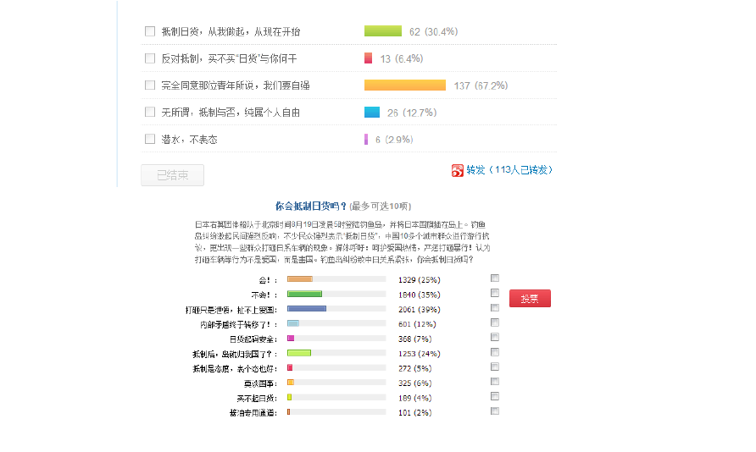

Slide 13
调查建议 对待日货归根结底是我们对待日本态度的问题。根据本次社会调查，我们建议： 大学生应该努力掌握更多的科学文化知识，提高自己的综合能力和素质，为国家发展贡献自己的一份力量。应该以理性的态度、正确的的方式处理问题，避免偏激的行为。对于国家时事，大学生应当积极关心、参与其中，从多种方面思考问题，对于国家和国际事务有系统而正确的认识。 从抵制日货的原因、利弊和困境方面看，抵制日货不能

Slide 14
走形而上学“非此即彼”的极端，只能是“有理、有利、有节和有度”的有限抵制，而且要刚柔相济有张有弛，并突出对日交流和中日友好的善意。就事论事抵制“问题日货”，合情合理合法，但要光明磊落理直气壮且减少其负效应，则需倡导“民意”嬗变：支持国货，抵制劣货。

Slide 15
关于抵制日货的调查问卷
同学们：
大家好！本调查的目的是为了了解大家对“抵制日货”及大家对日本的态度的调查。为此我们设计此次调查文卷，请在你自己认为的选项上打“√”或（）上写上相应的答案。
1 性别：Ａ.男 Ｂ.女
2 个人或家里是否购买过日本商品（ ） （填“是”或“否”）
3 将来是否会购买日本商品
A、会 B、坚决不买 C、视情况而定 D、不太清楚
4 你对日本这个国家的态度是
A、深仇大恨，是敌人 B、应辩证看待日本 C、喜欢其文化或动漫等 D、说不清
5 你是否关心中日关系等中日时事问题
A、十分关心并非常了解 B、关心但不是很了解 C、偶尔会关注 D、不关心
6 你对日本的经济、文化、政治、社会、历史了解吗
Ａ、非常了解 Ｂ、除了教学书内容知道一部分 Ｃ、不太了解也不关心 D、不太了解但是想去了解

Slide 16
7 你对日本日本品牌了解吗
A、非常清楚 B、只知道一些名牌 C、不太了解
8 对于近期各地发生的“抵日打砸事件”你的态度是
A、非常支持 B、赞成其初衷，行为太过激 C、反对，受伤的还是国人 D、说不清楚
9 对于以下几类商品优先会考虑或购买的是
A、国产商品 B、欧美商品 C、日韩商品 D、一视同仁
10 对于中日问题，请写下你的看法或者写下自己能做些什么

